Slide 1
УВКГ № 69 им.Т.САТЫЛГАНОВА
Проект по русскому языку
«Числа и числительные вокруг нас .»
выполнила: Турдубаева Айжан Кенешбековна
(turdubaeva2006@gmail.com) 8 кл. телефон : 0702027388
Руководитель: Карабаева А.Д ( 0502013908)
Бишкек 2021

Slide 2
Аннотация проекта:
Изучение темы «Имя числительное» на уроках русского языка вызывает у нас определенные трудности, связанные с образованием и употреблением числительных в речи, особенно сложных и составных, поскольку словообразование и склонение числительных весьма своеобразно и трудно запоминается .
При практическом применении полученных знаний, на других уроках и в повседневной жизни учащиеся 7-х классов часто затрудняются в произнесении, выборе правильной формы числительного, не умеют грамотно его сочетать с другими словами в предложении и делают очень много ошибок, как в устной, так и в письменной речи. Проекты, призванные помочь более глубокому её усвоению, как нам кажется, всегда актуальны и своевременны.
Целесообразно проводить такую работу в тесном взаимодействии с употреблением числительных на других уроках, и прежде всего, на уроках математики и географии ,истории, где наши одноклассники тоже сталкиваются с аналогичными трудностями в большей степени.
Наш проект призван помочь товарищам увидеть и проанализировать трудности овладения такой сложной для них темы на практике и помочь преодолеть их, поскольку участвуя в нём, учащиеся самостоятельно, в интересной форме, помогая друг другу и исправляя свои и чужие ошибки, совершенствуют свою речь и усваивают то, что не смогли усвоить во время уроков по тем или иным причинам, закрепляя, обобщая и систематизируя изученное.
Наш проект является конечным продуктом: как информационное пособие, призванное помочь в изучении данной темы всем учащимся с кыргызским языком обучения, на разных этапах её изучения, и думаем,что практическая польза проекта необходима.

Slide 3
Цель проекта:
Изучить и исследовать числа, с которыми
мы встречаемся в жизни, узнать для чего они используются и что они означают

Slide 4
Задачи:
Изучить литературу по истории возникновения чисел
Рассмотреть виды чисел и способы их записи
Числа в повседневной жизни
Числа в народном творчестве
Провести путешествие за числами
Сделать выводы

Slide 5
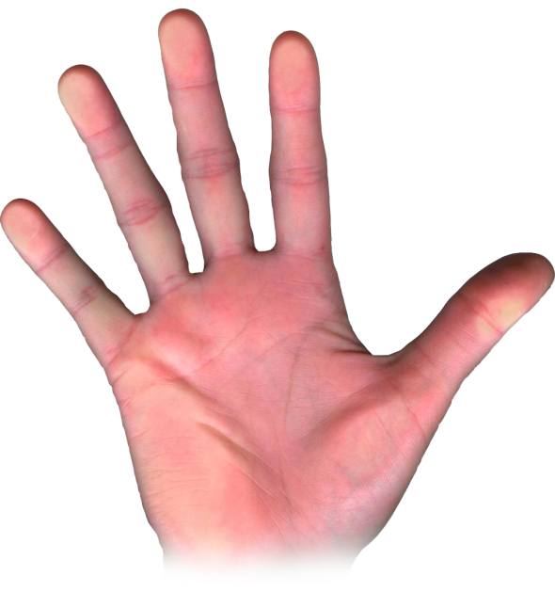
Понятие о числе зародилось в глубокой древности, когда человек научился считать предметы: два дерева, семь быков, пять рыб. Сначала счёт вели на пальцах. В разговорной речи мы до сих пор иногда слышим: «Дай пять!», то есть подай руку. А раньше говорили: «Дай пясть!» Пясть — это рука, а на руке пять пальцев.

Slide 6
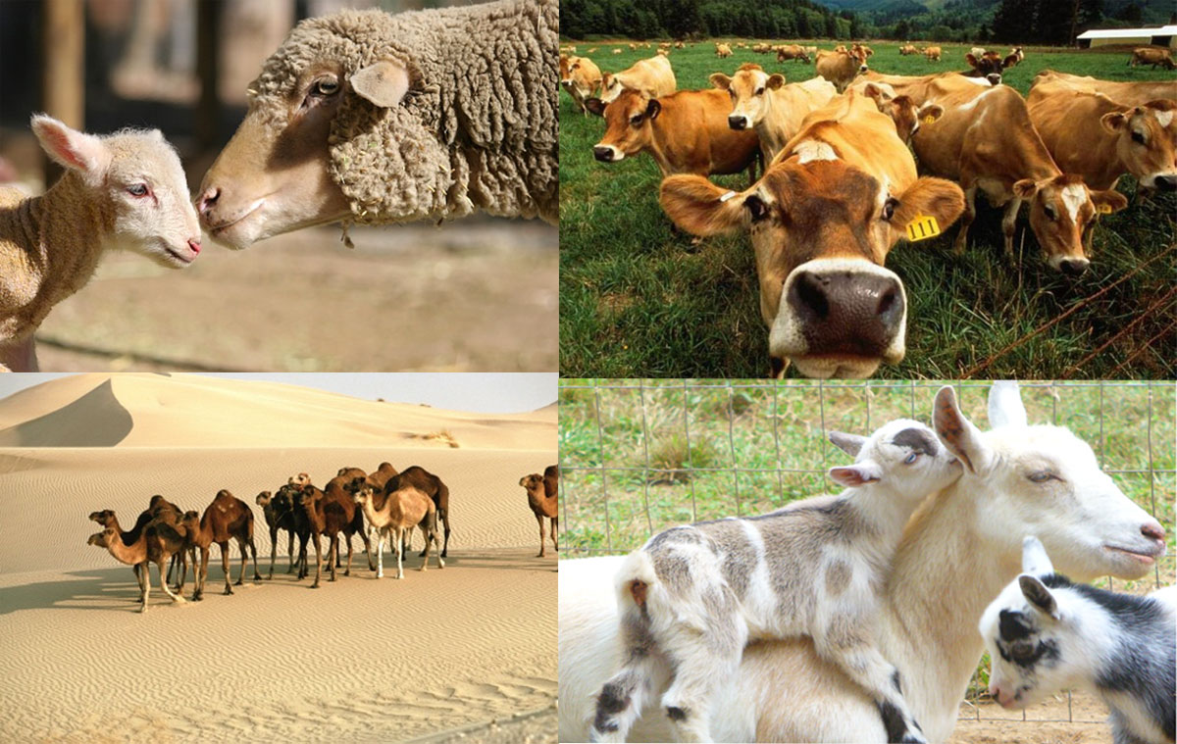
Менялась жизнь человека. Люди приручили животных. Появились скотоводы и земледельцы. Увеличивалась потребность в умении считать и мерить. Людям приходилось сталкиваться с большими числами. Нужно было придумать, как их записывать.

Slide 7
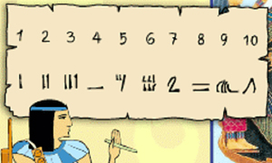
В разных странах и в разные времена числа записывались по-разному. В Древнем Египте числа первого десятка записывали соответствующим количеством палочек. Вместо цифры “3” – три палочки. А вот для десятков уже другой знак – вроде подковы.

Slide 8
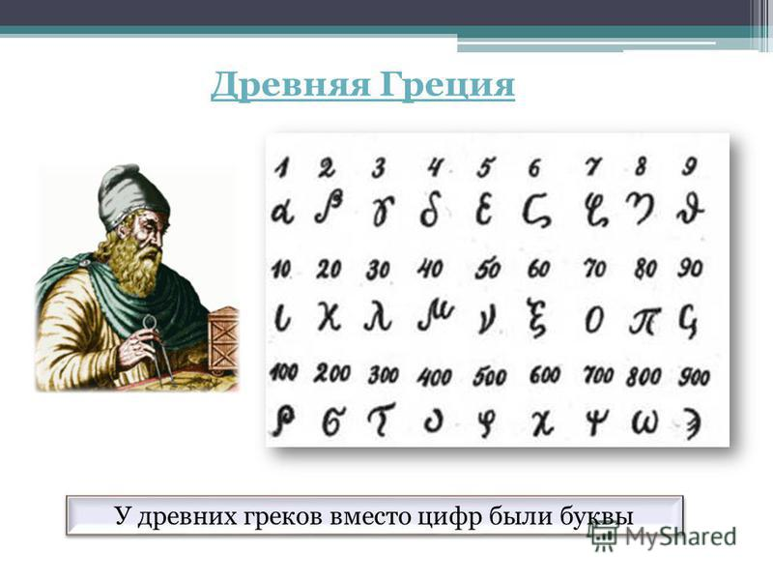
У древних греков, например, вместо цифр, были буквы. Буквами обозначались цифры и в древних русских книгах: “А” - это один, “Б” - два, “В” – три и т.д.

Slide 9

Так выглядели древние китайские цифры.

Slide 10
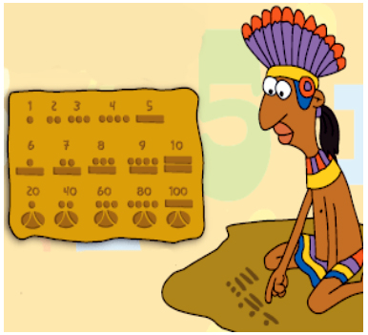
Индейцы Майя ухитрялись писать любое число, используя только точку, линию и кружочек.

Slide 11

В ХV веке в европейских странах получили распространение специальные знаки, обозначающие числа: 1, 2, 3, 4, 5, 6, 7, 8, 9, 0. Их изобрели индийцы, а в Европу они попали благодаря арабам, поэтому и получили название арабские цифры.

Slide 12
Слова число и цифра различаются и по значению и по происхождению. Число — единица счёта, выражающая количество (один дом, два дома, три дома и т.д.). Цифра — знак (символ), обозначающий значение числа.

Slide 13
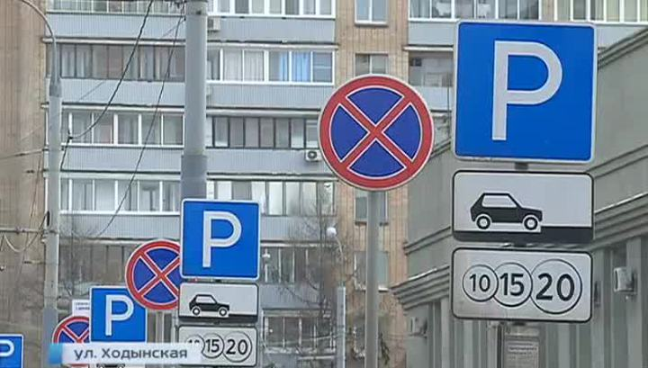
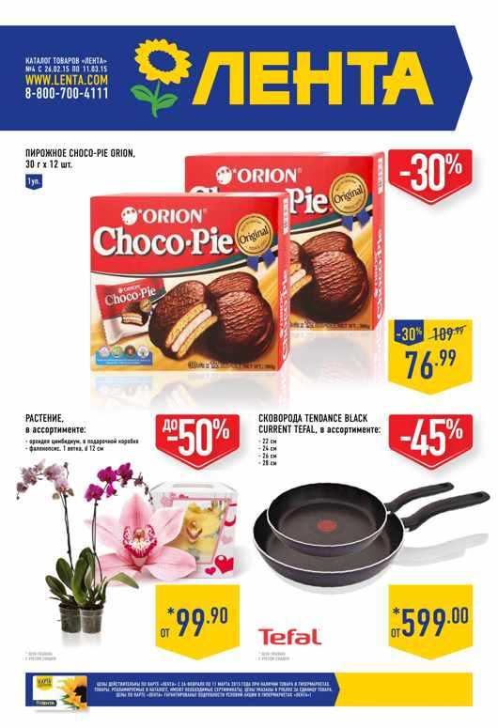
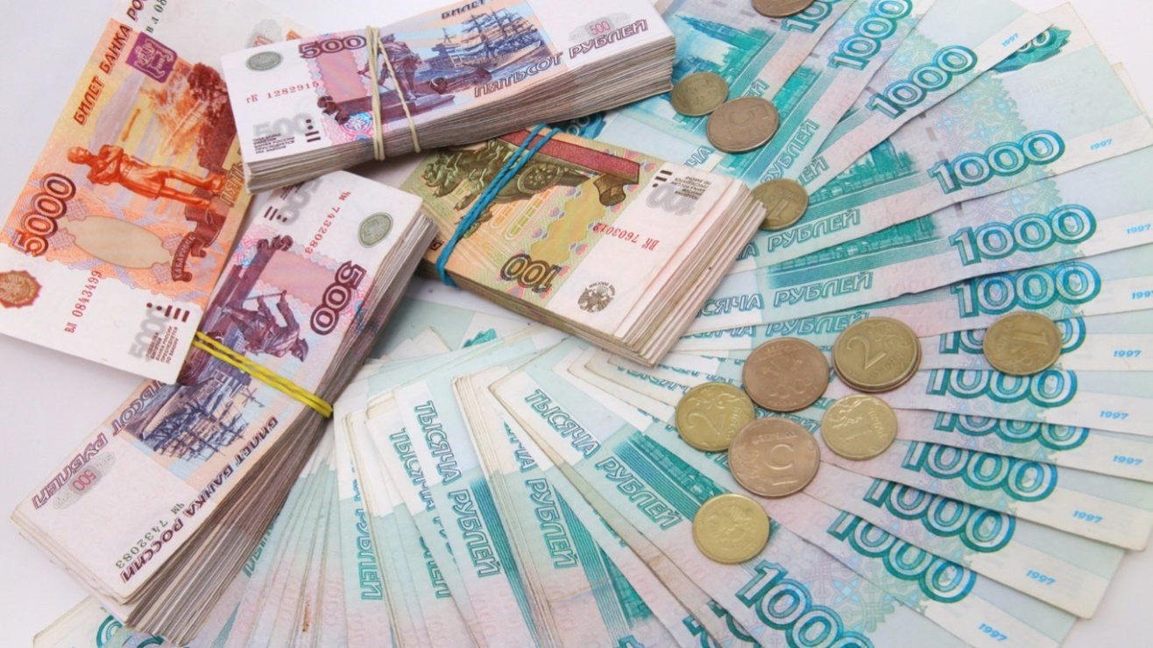
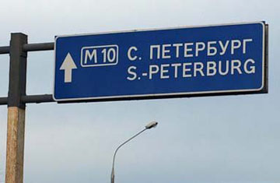
Числа, окружающие нас в повседневной жизни

Slide 14

Числа в народном творчестве
Числа встречаются в пословицах, поговорках, дразнилках, считалках, скороговорках.

Slide 15
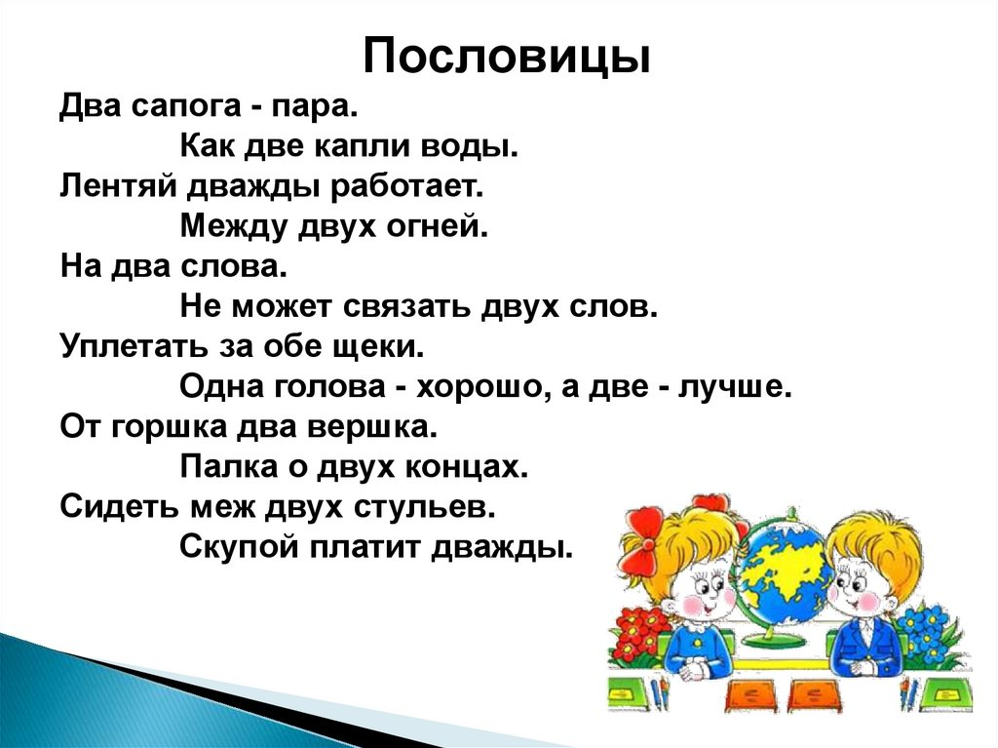

Slide 16
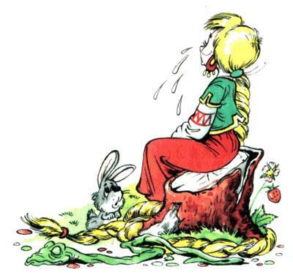
Плакать в три ручья.

Slide 17
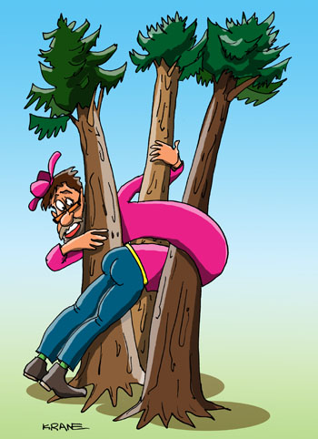
Заблудиться в трёх соснах.

Slide 18
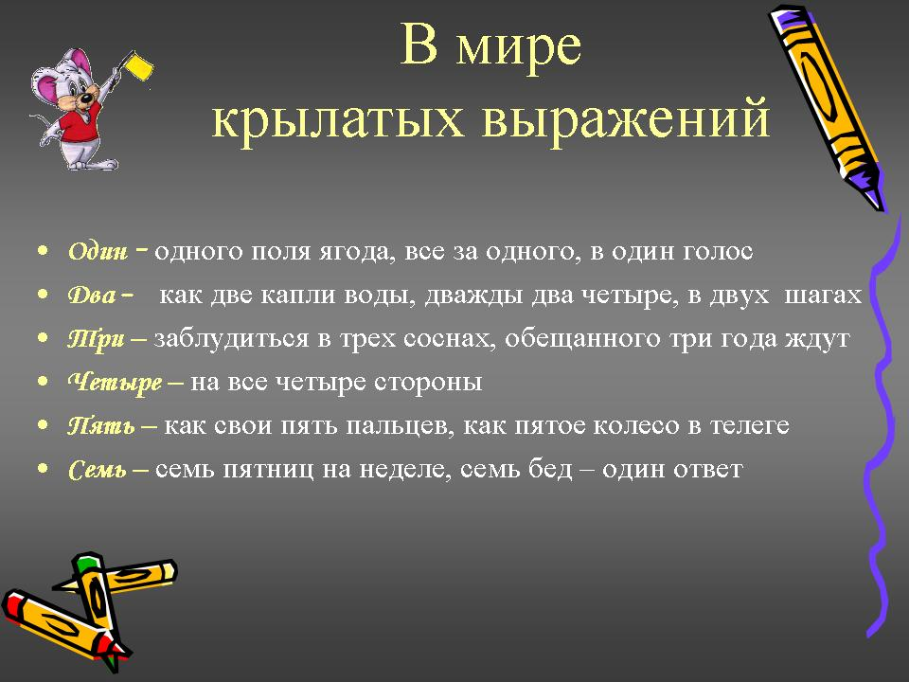

Slide 19
Выводы:
Как только человек рождается в его жизни уже появляются первые цифры: рост, вес. Математика и русский язык нужны всем людям на земле. Без математики человек не сможет решать, мерить и считать. Невозможно построить дом, сосчитать деньги в кармане, измерить расстояние. Математика и русский язык нужны в повседневной жизни: например, при кройке шитья, приготовления пищи или при денежных вопросах. Математика – наука точная! А русский-выразительность и грамота!

